Slide 1
Наблюдатель

Slide 2
Проблема
Как обеспечить согласованность между связанными объектами в системе, состоящей из независимых, повторно используемых классов, не создавая при этом сильной связности между ними?
Решение
Чтобы поддерживать согласованность между связанными объектами без сильной связности, можно использовать паттерн Observer. Этот паттерн позволяет определить отношение один-ко-многим между объектами: когда один объект изменяет своё состояние, все его зависимые объекты уведомляются и автоматически обновляются.

Slide 3
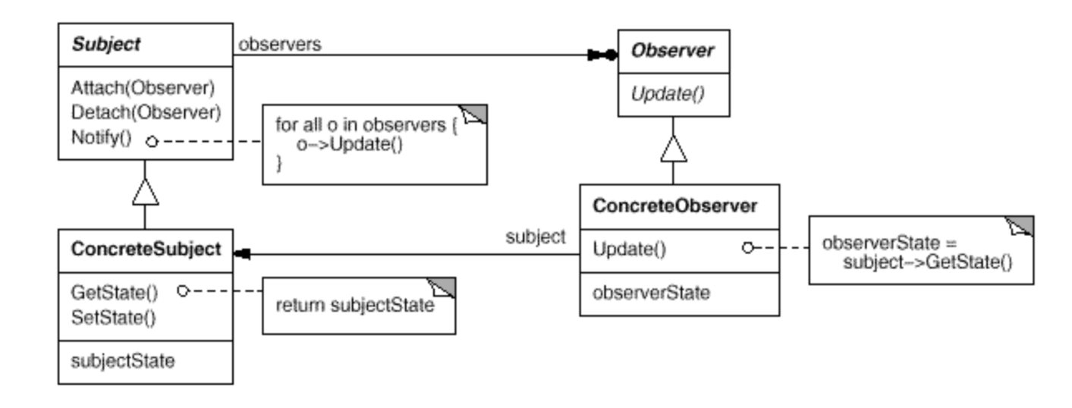
Subject – объект, за состоянием которого следят.
Может иметь любое количество зависимых объектов (наблюдателей).
Уведомляет всех наблюдателей о любых изменениях своего состояния.
Observer – объект, который реагирует на изменения субъекта.
Подписывается на уведомления субъекта.
При получении уведомления запрашивает у субъекта текущее состояние и синхронизирует своё состояние с ним.

Slide 4
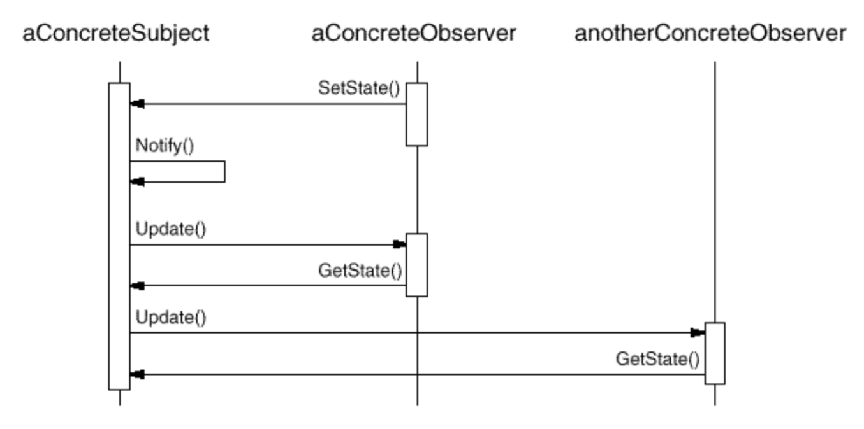

Slide 5
Как не получать Update на свой Notify?
void Notify(Observer sender) {
for(Observer obs : observers) {
if(obs != sender) {
obs.Update();
}
}
}

Slide 6
Применимость
Когда абстракция имеет два аспекта, один из которых зависит от другого:
  Если один аспект зависит от изменений другого, разделение их на отдельные объекты позволяет управлять ими независимо.
  Observer обеспечивает автоматическую синхронизацию зависимого аспекта с изменениями основного, не связывая их напрямую.
Когда изменение одного объекта требует изменения других, и неизвестно, сколько объектов нужно изменить:
  Observer позволяет любому числу объектов подписаться на уведомления о изменениях.
  Субъект не заботится о количестве наблюдателей — все подписанные объекты получают уведомления автоматически.
Когда объект должен уведомлять другие объекты без предположений о том, кто они:
  Observer устраняет тесную связность между объектами: субъект просто публикует события, а наблюдатели решают, что делать с уведомлением.
  Это повышает гибкость системы и облегчает добавление новых наблюдателей без изменения субъекта.

Slide 7
Плюсы:
Минусы:
Абстрактная связь между субъектом и наблюдателем
  Независимое изменение
  Повторное использование субъектов и наблюдателей
Поддержка широковещательной коммуникации
Неожиданные обновления
  Наблюдатели не знают друг о друге, поэтому изменение субъекта может вызвать цепочку обновлений, последствия которой трудно предсказать.
Отсутствие информации о том, что именно изменилось
  Наблюдателям приходится самим определять, что изменилось, что может усложнять работу и снижать производительность.

Slide 8
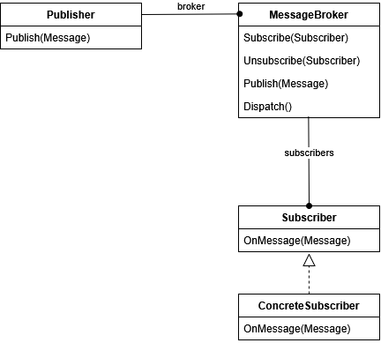
Publisher Subscriber
Publisher – отправляет сообщения в брокер.
MessageBroker — посредник между Publisher и Subscriber, позволяет им не зависит друг от друга
Subscriber — получает сообщения, которые поступили в MessageBroker

Slide 9
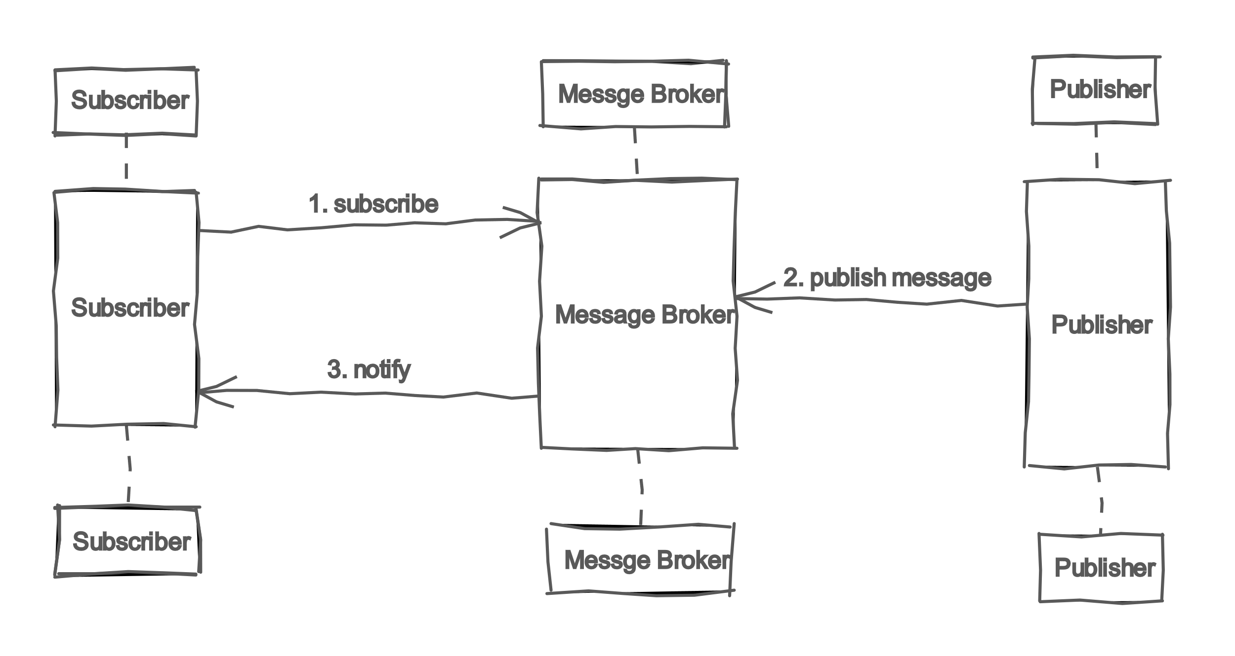

Slide 10
Observer:
Pub/Sub:
Subject знает об Observer
Observer знает об Subject
Общение посредством синхронизации стейтов
Каждого обсервера надо оповещать отдельно
Publisher и Subscriber не знаеют друг о друге
Общение посредством множества сообщений определённой структуры
1 отправка со стороны Publisher оповестит всех
MessageBroker может иметь дополнительные спецификации по маршрутизации или фильтрации сообщений

Slide 11
Пример
interface Observer<T> {
void Update(T t);
}
interface Subject<T> {
void Attach(Observer<T> obs);
void Detach(Observer<T> obs);
void Notify();
}

Slide 12
Пример
class PieChart implements Observer<DataSubject> {
@Override
public void Update(DataSubject dataSubj) {
//Cообщение об изменении состояния отслеживаемого объекта
IO.println("PieChart is refreshing");
}
}
class PillarsGraph implements Observer<DataSubject> {
@Override
public void Update(DataSubject dataSubj) {
//Cообщение об изменении состояния отслеживаемого объекта
IO.println("PillarsGraph is refreshing");
}
}

Slide 13
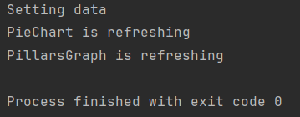
Пример
class DataSubject implements Subject<DataSubject> {
private List<Observer<DataSubject>> observers = new ArrayList<>();
public void SetData() {
IO.println("Setting data");
//Установка полезной информации
Notify(); // Оповещение об изменении состояния
}
public void GetData() {
//Получение полезной информации
}
@Override
public void Attach(Observer<DataSubject> obs) {
observers.add(obs);
}
@Override
public void Detach(Observer<DataSubject> obs) {
observers.remove(obs);
}
@Override
public void Notify() {
for (Observer<DataSubject> obs : observers) {
obs.Update(this);
}
}
}
void main() {
var ds = new DataSubject();
var pc = new PieChart();
var pg = new PillarsGraph();
ds.Attach(pc);
ds.Attach(pg);
ds.SetData();
}

Slide 14
Итератор

Slide 15
Зачем нужен итератор
Как перебрать все элементы любой коллекции, не зная тонкостей её внутреннего устройства?
[i] ???

Slide 16
Итератор – поведенческий шаблон
используется для перемещения по контейнеру (коллекции) и доступа к его элементам
отделяет алгоритмы от контейнеров

Slide 17
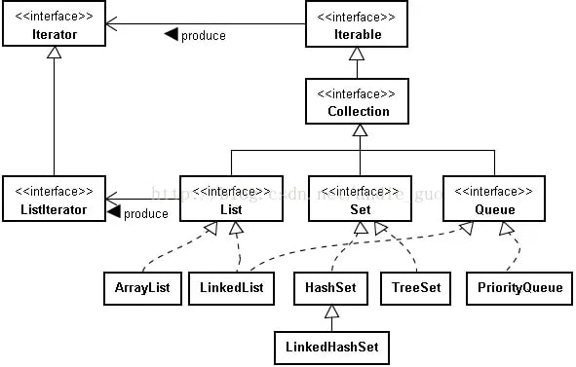
а также Spliterator для потоков (= Splitting + Iterator)

Slide 18
Interface Iterator<E>
Модификатор и тип | Метод | Описание
default void | forEachRemaining(Consumer<?super E> action) | Выполняет заданное действие для каждого оставшегося элемента до тех пор, пока все элементы не будут обработаны или действие не вызовет исключение.
boolean | hasNext() | Возвращает значение true, если итерация содержит больше элементов.
E | next() | Возвращает следующий элемент в итерации.
default void | remove() | Удаляет из базовой коллекции последний элемент, возвращенный этим итератором (необязательная операция).

Slide 19
Пример создания итераторов
List<String> list = new ArrayList<>();
list.add("Jane");
list.add("Heidi");
list.add("Hannah");
Iterator<String> iterator1 = list.iterator();
Set<String> set = new HashSet<>();
set.add("Jane");
set.add("Heidi");
set.add("Hannah");
Iterator<String> iterator2 = set.iterator();

Slide 20
Map<String, String> map = new HashMap<>();
map.put("key1", "value1");
map.put("key2", "value2");
Iterator<String> keyIterator = map.keySet().iterator();
Iterator<String> valueIterator = map.values().iterator();
Iterator<Map.Entry<String, String>> entryIterator = map.entrySet().iterator();

Slide 21
List<String> list = new ArrayList<>();
list.add("Jane");
list.add("Heidi");
list.add("Hannah");
Iterator<String> iterator1 = list.iterator();
while(iterator1.hasNext()) {
String next = iterator1.next();
System.out.println( next );
}
List list2 = new ArrayList();
list2.add("Jane");
Iterator iterator2 = list2.iterator();
while(iterator2.hasNext()) {
String next = (String) iterator2.next(); // приходится делать каст
}

Slide 22
Обход с использованием итератора
List<String> list = new ArrayList<>();
list.add("Jane");
list.add("Heidi");
list.add("Hannah");
Iterator<String> iterator1 = list.iterator();
while(iterator1.hasNext()) {
String next = iterator1.next();
System.out.println( next );
}
Set<String> set = new HashSet<>();
set.add("Jane");
set.add("Heidi");
set.add("Hannah");
Iterator<String> iterator2 = set.iterator();
while(iterator2.hasNext()) {
System.out.println( iterator2.next() );
}

Slide 23
Об изменении коллекции во время обхода
Если использовать метод, предоставляемый непосредственно самой коллекцией:
List<String> list = new ArrayList<>();
list.add("Jane");
list.add("Heidi");
list.add("Hannah");
Iterator<String> iterator1 = list.iterator();
while(iterator1.hasNext()) {
System.out.println( iterator1.next() );
list.remove(list.size() - 1); // спровоцирует ConcurrentModificationException
}

Slide 24
List<String> list = new ArrayList<>();
list.add("Jane");
list.add("Heidi");
list.add("Hannah");
Iterator<String> iterator1 = list.iterator();
while(iterator1.hasNext()) {
System.out.println( iterator1.next() );
}
list.remove(list.size() - 1);
Iterator<String> iterator2 = list.iterator();
while(iterator2.hasNext()) {
System.out.println( iterator2.next() );
}
Изменили коллекцию => НЕ пользуемся итераторами, которые были созданы до этого изменения

Slide 25
Если использовать метод remove, реализуемый итератором, такой проблемы не будет:
  List<String> list = new ArrayList<>();
  list.add("Jane");
  list.add("Heidi");
  list.add("Hannah");
  Iterator<String> iterator3 = list.iterator();
  while(iterator3.hasNext()) {
  System.out.println( iterator3.next() );
  iterator3.remove();
  }

Slide 26
Пример с ForEachRemaining
  List<String> names = Arrays.asList("Jane", "Heidi", "Hannah", "John", "Alice");
  // 1: с лямбда-функцией
  System.out.println("\n1. Basic forEachRemaining with lambda:");
  Iterator<String> iterator1 = names.iterator();
  iterator1.forEachRemaining(name -> {
  System.out.println(" " + name);
  });
  System.out.println("===");
  // 2: ссылка на метод (для простых операций)
  System.out.println("\n2. forEachRemaining with method reference:");
  Iterator<String> iterator2 = names.iterator();
  iterator2.forEachRemaining(System.out::println);

Slide 27
Interface ListIterator<E>
Модификатор и тип | Метод | Описание
void | add(E e) | Вставляет указанный элемент в список (необязательная операция).
boolean | hasNext() | Возвращает значение true, если этот итератор списка содержит больше элементов при перемещении по списку в прямом направлении.
boolean | hasPrevious() | Возвращает значение true, если этот итератор списка содержит больше элементов при обходе списка в обратном направлении.
E | next() | Возвращает следующий элемент в списке и перемещает курсор в нужное положение.
int | nextIndex() | Возвращает индекс элемента, который был бы возвращен последующим вызовом функции next().

Slide 28
Interface ListIterator<E>
Модификатор и тип | Метод | Описание
E | previous() | Возвращает предыдущий элемент в списке и перемещает курсор назад.
int | previousIndex() | Возвращает индекс элемента, который был бы возвращен последующим вызовом функции previous().
void | remove() | Удаляет из списка последний элемент, который был возвращен функцией next() или previous() (необязательная операция).
void | set(E e) | Заменяет последний элемент, возвращаемый функцией next() или previous(), на указанный элемент (необязательная операция).
+ наследуемый из Iterator метод forEachRemaining

Slide 29
Interface Iterable<T>
Модификатор и тип | Метод | Описание
default void | forEach(Consumer<?super T> action) | Выполняет заданное действие для каждого элемента Iterable до тех пор, пока все элементы не будут обработаны или действие не вызовет исключение.
Iterator<T> | iterator() | Возвращает итератор для элементов типа T.
default Spliterator<T> | spliterator() | Создает сплитератор над элементами, описываемыми этой Iterable.

Slide 30
  List<String> list = new ArrayList<>();
  list.add("one");
  list.add("two");
  list.add("three");
  Collection<String> collection = list;
  Iterable<String> iterable = collection;
  for(String element: iterable) { // for(String element: list)
  System.out.println( element );
  }
  Iterator<String> iterator = iterable.iterator();
  while (iterator.hasNext()) {
  String element = iterator.next();
  }
  iterable.forEach((element) -> System.out.println( element ));

Slide 31
Итератор для кастомных коллекций
public class CircularBuffer<T> implements Iterable<T> {
  private T[] buffer;
  private int head; // Read position
  private int tail; // Write position
  private int size; // Current number of elements
  private final int capacity;
  @SuppressWarnings("unchecked")
  public CircularBuffer(int capacity) {
  if (capacity <= 0) {
  throw new IllegalArgumentException("Capacity must be positive");
  }
  this.capacity = capacity;
  this.buffer = (T[]) new Object[capacity];
  this.head = 0;
  this.tail = 0;
  this.size = 0;
  }

Slide 32
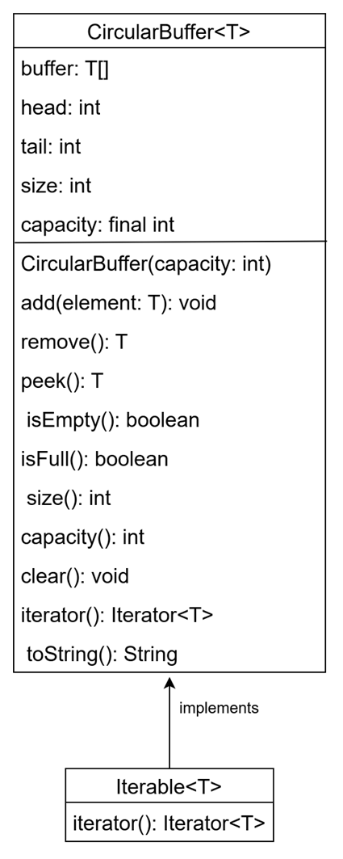
  // Implement Iterable interface
  @Override
  public Iterator<T> iterator() {
  return new Iterator<T>() {
  private int current = 0;
  private int count = 0;
  {
  // Initialize current to head for the first iteration
  current = head;
  }
  @Override
  public boolean hasNext() {
  return count < size;
  }
  . . .

Slide 33
  . . .
  @Override
  public T next() {
  if (!hasNext()) {
  throw new NoSuchElementException();
  }
  T element = buffer[current];
  current = (current + 1) % capacity;
  count++;
  return element;
  }
  @Override
  public void remove() {
  throw new UnsupportedOperationException("Remove not supported in circular buffer iterator");
  }
  };
  }

Slide 34
Interface Spliterator<T>
Модификатор и тип | Поле | Описание
static int | CONCURRENT | Значение-характеристика, означающее, что источник элементов может быть безопасно изменяем (добавление, замена и/или удаление элементов) конкурентно, несколькими потоками без внешней синхронизации.
static int | DISTINCT | Значение-характеристика, означающее, что для каждой пары встречающихся элементов (x, y) выполняется условие !x.equals(y).
static int | IMMUTABLE | Значение-характеристика, означающее, что источник элементов не может быть структурно изменен; то есть, элементы не могут быть добавлены, заменены или удалены, поэтому такие изменения невозможны во время обхода.
static int | NONNULL | Значение-характеристика, означающее, что источник гарантирует, что встречающиеся элементы не будут null.

Slide 35
Interface Spliterator<T>
Модификатор и тип | Поле | Описание
static int | ORDERED | Значение-характеристика, означающее, что для элементов определен порядок обхода (encounter order).
static int | SIZED | Значение-характеристика, означающее, что значение, возвращаемое методом estimateSize() до начала обхода или разделения, представляет конечный размер, который, при отсутствии структурных изменений в источнике, представляет точное количество элементов, которые будут встречены при полном обходе.
static int | SORTED | Значение-характеристика, означающее, что порядок обхода следует определенному порядку сортировки.
static int | SUBSIZED | Значение-характеристика, означающее, что все сплитераторы, полученные в результате вызова trySplit(), будут одновременно как SIZED, так и SUBSIZED.

Slide 36
Interface Spliterator<T>
Модификатор и тип | Метод | Описание
int | characteristics() | Возвращает набор характеристик этого сплитератора и его элементов.
long | estimateSize() | Возвращает оценку количества элементов, с которыми можно было бы столкнуться при обходе forEachRemaining(java.util.function.Consumer<? super T>), или возвращает значение Long.MAX_VALUE, если оно бесконечно, неизвестно или слишком дорого для вычисления.
default void | forEachRemaining(Consumer<? super T> action) | Выполняет заданное действие для каждого оставшегося элемента последовательно в текущем потоке, пока все элементы не будут обработаны или действие не вызовет исключение.
default Comparator<? super T> | getComparator() | Если источник этого сплитератора отсортирован (SORTED) с помощью компаратора, возвращает этот компаратор.

Slide 37
Interface Spliterator<T>
Модификатор и тип | Метод | Описание
default long | getExactSizeIfKnown() | возвращает estimateSize(), если этот сплитератор SIZED, иначе -1.
default boolean | hasCharacteristics(int characteristics) | Возвращает значение true, если функция characteristics() этого сплитератора содержит все заданные характеристики.
boolean | tryAdvance(Consumer<? super T> action) | Если оставшийся элемент существует, выполняет над ним заданное действие, возвращая значение true; в противном случае возвращает значение false.
Spliterator<T> | trySplit() | Если этот сплитератор может быть секционирован, возвращает сплитератор, охватывающий элементы, которые при возврате из этого метода не будут охвачены этим сплитератором.

Slide 38
  ArrayList<Integer> list = new ArrayList<>();
  list.add(101);
  list.add(201);
  list.add(301);
  list.add(401);
  list.add(501);
  Stream<Integer> str = list.stream();
  Spliterator<Integer> splitr = str.spliterator();
  System.out.println("Estimate size: " + splitr.estimateSize());
  System.out.println("Exact size: " + splitr.getExactSizeIfKnown());
  System.out.println("Boolean Result: " + splitr.hasCharacteristics(splitr.characteristics()));
  System.out.println("Elements of ArrayList :");
  splitr.forEachRemaining((n) -> System.out.println(n));

Slide 39
  Stream<Integer> str1 = list.stream();
  splitr = str1.spliterator();
  Spliterator<Integer> splitr2 = splitr.trySplit();
  if (splitr2 != null) {
  System.out.println("Output from splitr2: ");
  splitr2.forEachRemaining((n) -> System.out.println(n));
  }
  System.out.println("Output from splitr1: ");
  splitr.forEachRemaining((n) -> System.out.println(n));

Slide 40
Имплементация итератора с нуля

Slide 41
public interface MyIterator<T> { // кастомные интерфейсы итератора и итерабл
boolean hasNext();
T next();
void remove();
}
public interface MyIterable<T> {
MyIterator<T> getIterator();
default void forEach(Consumer<? super T> action) {
MyIterator<T> iterator = getIterator();
while (iterator.hasNext()) {
action.accept(iterator.next());
}
}
}

Slide 42
public class ArrayListWrapper<E> implements MyIterable<E> {
// враппер вокруг ArrayList
private final java.util.ArrayList<E> internalList;
public ArrayListWrapper() {
this.internalList = new java.util.ArrayList<>();
}
public ArrayListWrapper(java.util.Collection<? extends E> collection) {
this.internalList = new java.util.ArrayList<>(collection);
}
. . .

Slide 43
public boolean add(E element) { //Базовые методы
return internalList.add(element);
}
public void add(int index, E element) {
internalList.add(index, element);
}
public E get(int index) {
return internalList.get(index);
}
public E set(int index, E element) {
return internalList.set(index, element);
}
public E remove(int index) {
return internalList.remove(index);
}
// ArrayListWrapper

Slide 44
public boolean remove(Object element) { //Базовые методы
return internalList.remove(element);
}
public int size() {
return internalList.size();
}
public boolean isEmpty() {
return internalList.isEmpty();
}
public void clear() {
internalList.clear();
}
public boolean contains(Object element) {
return internalList.contains(element);
}
// ArrayListWrapper

Slide 45
// ArrayListWrapper
@Override
public MyIterator<E> getIterator() {
return new ArrayListWrapperIterator();
}
private class ArrayListWrapperIterator implements MyIterator<E> {
private int currentIndex = 0;
private boolean canRemove = false;
private boolean nextWasCalled = false;
@Override
public boolean hasNext() {
return currentIndex < internalList.size();
}

Slide 46
@Override
public E next() {
if (!hasNext()) {
throw new IllegalStateException("No more elements in collection");
}
E element = internalList.get(currentIndex);
currentIndex++;
canRemove = true;
nextWasCalled = true;
return element;
}

Slide 47
@Override
public void remove() {
if (!canRemove) {
throw new IllegalStateException("next() method must be called before remove()");
}
internalList.remove(currentIndex - 1);
currentIndex--;
canRemove = false;
}
}

Slide 48
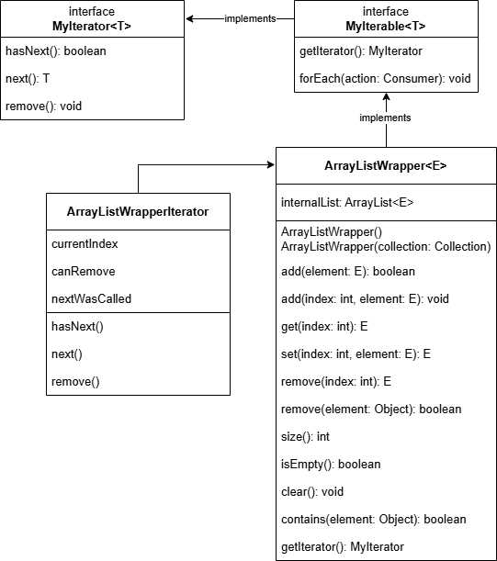

Slide 49
Источники:
https://jenkov.com/tutorials/java-collections/iterator.html
https://habr.com/ru/articles/256905/
https://www.geeksforgeeks.org/java/java-collection-spliterator-with-examples/
https://www.umlboard.com/design-patterns/publisher-subscriber.html
Desing Patterns Elements of Reusable Object-Oriented Software / E. Gamma, R. Helm, R. Jonson, J. Vlissides
Design Patterns Building Extensible & Maintainable Object-Oriented Software / E. Freeman, E. Robson

